Slide 1
数据库测试管理与构建平台
学生姓名：王君
院系名称：信息工程学院
专业名称：软件工程（软件质量与测试）
学 号：3141008136
指导教师：任仲山
完成时间：2016年5月3日

Slide 2
摘 要
近年来随着我国软件行业的快速发展，同样带动了软件测试行业的快速发展。随着软件测试行业的不断发展，由于人力资源、时间成本等条件的影响，测试过程逐步由手工测试向自动化工具测试发展，用工具代替人工，节省人力成本和时间成本。然而自动化测试工具往往忽略了一个手工测试过程，就是测试数据和环境的构建，大部分测试工具的数据都需要前期人工准备，复用性不佳。
本系统是利用Python等服务技术设计和实现了一个可以让测试人员轻松设计、管理和构建测试数据的工作平台，测试数据管理与构建平台是一个利用在线服务支持测试数据设计、构建并触发测试驱动的系统，主要功能有测试数据用例编辑、测试用例编辑、测试数据构建、测试任务执行、测试任务监控、测试结果发布等、是将测试工程师从手工做数据或选数据中解脱出来的一次尝试，它的特点在于针对不同数据库类型进行定制处理，在测试用例场景前后增加对数据场景的管理，致力于对测试数据环境的高效利用。降低测试成本，提高测试效率。

Slide 3
背景
随着近年来随着我国软件行业的快速发展，同样带动了软件测试行业的快速发展。软件行业对测试从业人员的需求与日俱增，越来越凸显测试从业人员的缺口。在测试从业人员的增长量长期小于使用需求增长量的实际情况下，应该通过技术不断改进去寻求优化测试过程，解放有限的测试资源。用工具去代替人工，用方法去提高效率。在当前的测试行业环境中，测试执行已经逐步向自动化工具方向发展，大量的测试工具层出不穷，性能测试、压力测试、和功能测试工具都已日趋成熟。然而还有很多环节需要去同样的优化。数据构建和和管理就是一个契机。
测试数据构建和管理是测试过程数据基础和前期准备，测试过程顺利进行需要测试数据做为依托，设计和管理好测试数据尤为重要，通常执行测试前期需要很长时间设计、构造或挑选测试数据，而且往往这些数据大量捆绑、偶和在一起，重复使用的次数极低，成为死数据，留着占地，删了可惜。到了回归测试时，这些测试数据常常需要恢复或者二次准备。白白浪费了测试时间和测试资源，如果这些时间节省出来可以做很多的其他的事情。如何让这些数据能够设计简单、灵活运用。我们应从两个方向提高测试数据准备的效率，来提高测试的准备时间，第一：简化测试数据的设计，测试工程师尽可能只创建符合测试场景需要的数据或属性，剩余不阻碍测试的数据或属性由默认数据模型代替。第二：将测试数据构建作为测试场景设置在带测试场景前后，将其作为测试过程的一部分，易于维护管理和重复使用，减少测试数据冗余和数据间干扰。

Slide 4
国内外现状
据国家权威部门统计,中国软件人才缺口超过100万人，其中很大一部分为软件测试人才，缺口达到30－40万。但由于软件测试的重要性是近两年才被充分认识到的，高校教育和企业培养都还没有跟上，致使软件测试需求严重供不应求。
项目软件编制质量的高低关键取决于软件测试工作的严密。软件测试工作不但保证了软件质量，而且降低了日后维护成本，也提高了企业信誉和实力。软件测试主要是根据项目制定测试计划，确定测试用例和测试方法，记录测试数据，分析测试结果，完成测试报告，以便软件开发人员进一步调试。
媒体报道，国内开发人员与测试人员的比例是8∶1，而国际公认的行业标准实际上是1∶1，这一点上国内测试行业与国外的差距比较大。实际上，为了保证软件质量，从项目开始测试人员就要介入，要了解客户需求，参与项目评审，把握测试要点。如果测试人员数量少，软件质量是得不到保证的。因此测试行业的确需要大量人才，尤其是性能测试。
由于国内测试行业还处于起步阶段，所以大家对测试工程师这个职业的发展前景还不明确。其实，开发有什么样的岗位，测试也有就相对应的岗位，比如开发有架构师，测试也有测试架构师，也需要从整体架构考虑怎么做测试。国内公司一般会有初级、中级、高级测试工程师、项目经理、部门经理。当然也有一些公司已经有比较完善的体系，比如性能测试领域，除了初级、中级、高级测试人员之外，还有测试专家，性能测试分析师，架构师。近几年国内的测试行业也在逐步规范，分工越来越细，相信测试行业发展也会越来越好^{[1]}。

Slide 5
技术简介
1、Django简介
Django是一个可以使Web开发工作愉快并且高效的Web开发框架。 使用Django，使你能够以最小的代价构建和维护高质量的Web应用。从好的方面来看，Web 开发激动人心且富于创造性；从另一面来看,它却是份繁琐而令人生厌的工作。 通过减少重复的代码,Django 使你能够专注于 Web 应用上有趣的关键性的东西。 为了达到这个目标，Django提供了通用Web开发模式的高度抽象，提供了频繁进行的编程作业的快速解决方法,以及为“如何解决问题”提供了清晰明了的约定。同时，Django 尝试留下一些方法,来让你根据需要在framework之外来开发。
2、HTML简介
HTML英语意思是 Hypertext Marked Language，即超文本标记语言,是一种用来制作超文本文档的简单标记语言。HTML是由WEB的发明者Tim Berners-Lee和同事Daniel W.Connolly于1990年创立的一种标记式语言。它是标准通用化标记语言SGML的应用。
用HTML编写的超文本文档称为HTML文档，它能独立于各种操作系统平台（如UNIX，WINDOWS等）。通过HTML，将所需要表达的信息按某种规则写成HTML文件，通过专用的浏览器来识别，并将这些HTML一种能够被广泛理解的语言，“翻译“成可以识别的信息，即所有的计算机都能够理解的一种用于出版的“母语”。就是我们现在所见到的网页。

Slide 6
系统需求
需求分析
系统可行性
系统结构化分析
目标系统要求

Slide 7
总体设计
系统界面总体设计
测试数据管理&构建平台设计与开发
用户管理
测试用例管理
系统参数管理
任务管理
新增用户
修改用户
删除用户
新增测试集
修改测试集
删除测试集
新增参数
修改参数
删除参数
新增参数
修改任务
删除任务
执行任务

Slide 8
总体设计
后台数据库的总体设计
为了实现系统的功能设计，就要有相应的数据库表设计。根据系统的功能设计要求为各个数据库表设计字段、数据类型、长度和是否为空等的相关信息。在实际调研和需求分析的基础上，对该系统设计数据库。再有系统的需求分析可以看出，本平台有2个角色：测试工程师和系统管理员，他们分别在平台的运行和使用中起着不同的作用。因此，本系统数据库共建了如下表：对测试工程师需要的用户信息表、测试集合表、测试项表、测试数据表和任务信息表，对于管理员的用户信息表、系统参数表等。

Slide 9
详细设计
系统设计思想：
1、页面模块化
本系统把页面中一些常用的部分集成为模块，例如页面的头和尾部分这样在设计新页面时如有重复出现的部分，只需要拿现成的模块来组装。
2、流程简单化
有权使用数据管理构建平台的用户均由已注册用户推荐，简化了复杂注册用户验证机制。只要拥有了有效用户，便可很方便的使用本测试平台，大大提高使用灵活性。
3、功能全面化
程序在设计时不仅考虑到基本功能——数据构建和管理的实现，同时作为一个测试程序，还集成了http接口测试等模块，完善了平台的功能。

Slide 10
详细设计
系统数据库详细设计
数据库在一个信息管理中占有非常重要的地位，数据库结构设计的好坏将直接对应用系统的效率以及实现的效果产生影响。合理的数据库结构设计可以提高数据存储的效率，保证数据的完整性和一致性。数据库中表的设计主要考虑两个方面：一是整个管理系统的所有表中的数据要共享性高、冗余度小、占用最可能小的存储空间；二是能方便维护表中的数据和快速地从表中获取数据库^{[5]}。要设计出这样的表，需要根据系统充分了解用户各个方面的需求，包括现有的以及将来可能增加的需求。
在测试数据管理与构建平台中，数据库应当解决如下需求：
(1)保存测试者信息等。
(2)保存测试用例信息，包括测试集、测试项和测试步骤。
(3)保存测试数据信息。
(4)保存系统服务参数。
(5)保存测试任务信息，包含任务状态、任务类型、执行时间等。

Slide 11
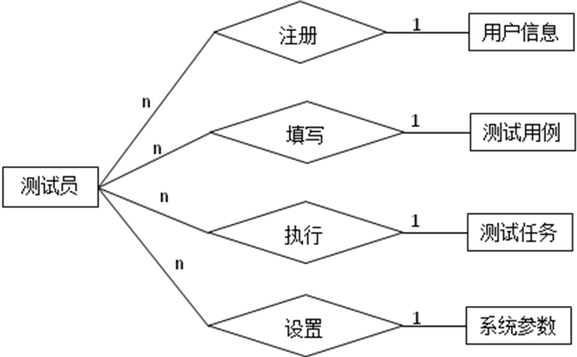
详细设计
系统数据库详细设计
概念模型设计

Slide 12
详细设计
系统数据库详细设计
逻辑模型设计
概念模型是独立于任何一种数据模型的信息结构。逻辑模型设计的任务是把概念模型设计阶段设计好的基本E-R图转化为选用DBMS产品所支持的数据模型相符合的逻辑结构。转换的一般原则如下：
(1)一个实体性转换为一个关系模式。实体的属性就是关系的属性，实体的码就是关系的码。
(2)一个1:1联系可以转化为一个独立的关系模式，也可以与任意一端对应的关系模式合并。
(3)一个1：n联系可以转化为一个独立的关系模式，也可以与n端对应的关系模式合并。
(4)一个m:n联系转化为一个关系模式。

Slide 13
详细设计
系统数据库详细设计
逻辑模型设计
概念模型是独立于任何一种数据模型的信息结构。逻辑模型设计的任务是把概念模型设计阶段设计好的基本E-R图转化为选用DBMS产品所支持的数据模型相符合的逻辑结构。转换的一般原则如下：
(1)一个实体性转换为一个关系模式。实体的属性就是关系的属性，实体的码就是关系的码。
(2)一个1:1联系可以转化为一个独立的关系模式，也可以与任意一端对应的关系模式合并。
(3)一个1：n联系可以转化为一个独立的关系模式，也可以与n端对应的关系模式合并。
(4)一个m:n联系转化为一个关系模式。

Slide 14
详细设计
系统数据库详细设计
物理模型设计
用户信息表（user_info）这个表用来表示前台用户登录和用户管理的
字段名称 | 数据类型 | 说明
userid | 自动编号 | 编号
username password realname age | 文本 文本 文本 整型 | 账号 密码 昵称 年龄

Slide 15
详细设计
系统数据库详细设计
物理模型设计
测试集合表（test_suite）测试员通过该表添加测试用例中的测试集合。
字段名称 | 数据类型 | 说明
Test_suite_id | 自动编号 | 编号
Test_suite_name Test_suite_describe tester test_item | 文本 文本 文本 文本 | 集合名称 集合描述 测试员 测试项集合

Slide 16
详细设计
系统数据库详细设计
物理模型设计
测试项表（test_item）保存功能测试场景的数据信息表。
字段名称 | 数据类型 | 说明
test_item_id | 自动编号 | 编号
item_name test_item_desc suite_id driver test_step environment item_sequence | 文本 文本 文本 文本 文本 文本 整型 | 测试项名称 测试项功能描述 测试集id 测试驱动 测试步骤集 测试数据库环境 测试项执行顺序

Slide 17
详细设计
系统数据库详细设计
物理模型设计
测试项表（test_item）保存功能测试场景的数据信息表。测试步骤表（test_step）保存功能测试场景执行步骤的数据信息表。
字段名称 | 数据类型 | 说明
data_id | 自动编号 | 编号
data_desc data expect_data type item_id result_log step_sequence | 长文本 长文本 长文本 文本 文本 文本 整型 | 步骤描述 测试用数据 预期结果 测试类型 测试项ID 测试结果 测试步骤执行顺序

Slide 18
详细设计
系统数据库详细设计
物理模型设计
测试任务表（task_info）保存功能测试执行任务信息的数据表。
字段名称 | 数据类型 | 说明
task_id | 自动编号 | 编号
pars task_name task_type status begin_time end_time | 长文本 文本 文本 整型 时间 文本 | 任务执行参数 任务名称 任务类型 任务状态 开始执行时间 结束执行时间

Slide 19
详细设计
系统数据库详细设计
物理模型设计
系统参数表（task_info）保存服务系统参数的数据表
字段名称 | 数据类型 | 说明
Id | 自动编号 | 编号
parameterName parameterValues | 文本 文本 | 参数名称 参数值

Slide 20
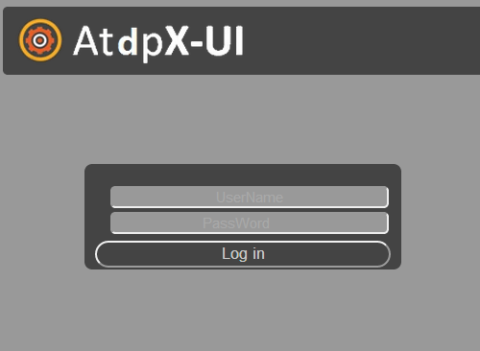
详细设计
前台模块的设计及实现
用户登录模块

Slide 21
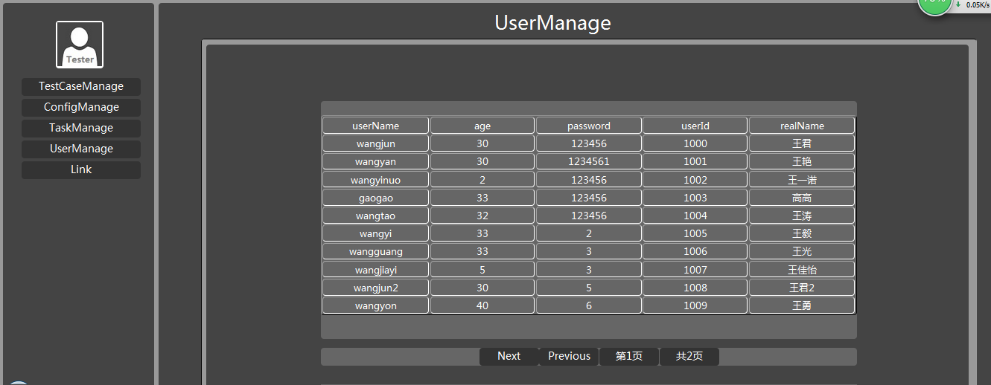
详细设计
前台模块的设计及实现
用户管理模块

Slide 22
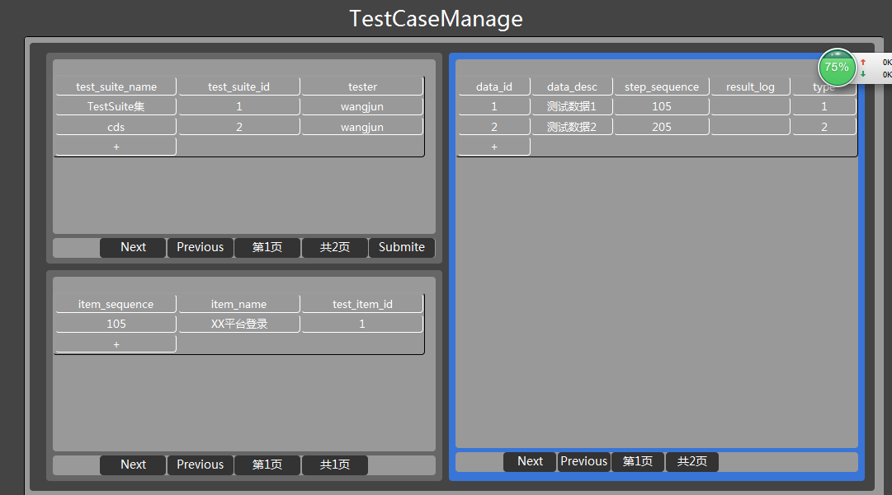
详细设计
前台模块的设计及实现
测试用例管理模块

Slide 23
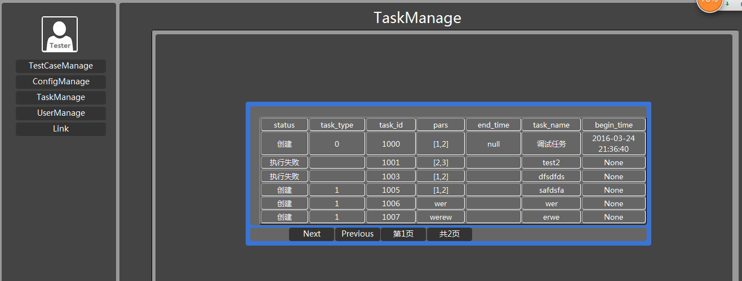
详细设计
前台模块的设计及实现
测试任务管理模块

Slide 24
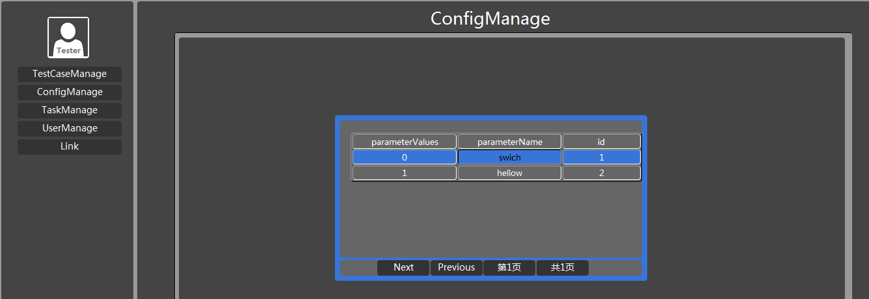
详细设计
前台模块的设计及实现
系统参数管理模块

Slide 25
结束语
不知不觉，毕业设计已接近尾声了。经过这次毕业设计，我感到自己无论在专业知识方面，还是在动手能力方面都有了很大的收获。不仅接触到了许多新的技术和知识，而且通过亲手实践，了解了如何把书本上所学的东西应用到实践中去。
该毕业设计给出了应用软件开发的一般思想和详细的设计方案，以及各模块实现的详细步骤，基本达到了应用软件开发的要求。另外，该系统的设计也体现了HTML用来开发网站应用系统的优点，从系统设计到系统实现完全遵循了网站开发的思想，思路清晰，结构合理。系统的可扩展性强，便于今后进行功能扩展和系统升级。从技术方面讲，本系统使用了HTML与Django的结合。本系统开发的难点是用例管理功能。本系统的功能虽然还不完善，但是Django大部分开发技术以及本系统的基本功能，达到了综合应用所学知识的目的。
该系统虽然功能还算完善，但是大范围应用还有一定的距离。我认为可以尝试为系统扩展新的功能。比如为系统添加测试，在企业内部测试团队试用，完成初试，这样既可以节省测试的时间，也可以搜集更多的合理化建议。这些正是我今后努力的方向。由于现在知识浅薄，经验不足以及阅历颇浅，这些功能还不能实现。今后我要更加努力的学习，争取实现这些功能，使系统更加完善。

